Slide 1
সাগ্বতম

Slide 2
শিক্ষক পরিচিতি
মোঃ আবু ইউছুফ
সহকারী-মৌলভী
কাজির চক নেছারিয়া দাঃ মাদ্রাসা
মাধবপুর,হবিগন্জ
যোগাযোগঃ-01719162855

Slide 3
পাঠ
পরিচিতি
বিষয়ঃ- আকাইদ ও ফিকহ
অধ্যায়ঃ- পঞ্চম
শ্রেণিঃ- সপ্তম

Slide 4
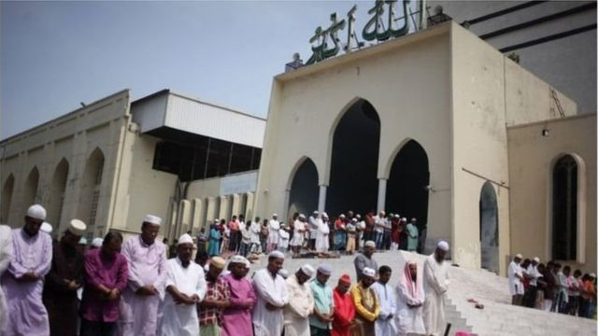
পাঠ সংশ্লিষ্ট ছবি

Slide 5
পাঠ শিরোনাম
নামাজ

Slide 6
শিখন ফল
১। সালাতের আভিধানিক অর্থ বলতে পারবে।
২। সালাতের সংজ্ঞা লিখতে পারবে।
৩। সালাতের গুরুত্ব বর্ণনা করতে পারবে।

Slide 7
শিক্ষার্থীরা যা শিখবে…..
সালাত আরবি শব্দ। এর অর্থ দোয়া,রহমত,ইসতিগফার ও তাসবিহ ইত্যাদি।
সালাত এমন কিছু সুনির্ধারিত কথা ও কাজবিশিষ্ট ইবাদত,যা তাকবিরের মাধ্যমে শুরু হয় এবং সালামের মাধ্যমে শেষ হয়।
ইসলামের পাঁচ স্তম্ভের দ্বিতীয় স্তম্ভ সালাত।ফার্সি ভাষায় সালাত কে নামাজ বলে।
ইবাদতের মধ্যে সালাত কে ইমাদুদ্দিন বা দ্বীনের খুঁটি বলা হয়েছে।খুঁটি ছাড়া যেমন
ঘর হয় না,তদ্রূপ সালাত ছাড়াও দ্বীন পরিপূর্ণ হয় না।
আল্লাহ তাআলা ইরশাদ করেনঃ-নিশ্চয় নির্ধারিত সময়ে সালাত কায়েম করা মুমিনের জন্য
অবশ্য কর্তব্য।(সুরা নিসা,১০৩)

Slide 8
জোড়ায় কাজ
দলিয় কাজ
একক কাজ

Slide 9
মূল্যায়ন

Slide 10
বাড়ীর কাজ
১। সালাতের গুরুত্ব লিখে আনবে ?

Slide 11
ধন্যবাদ

